Slide 1
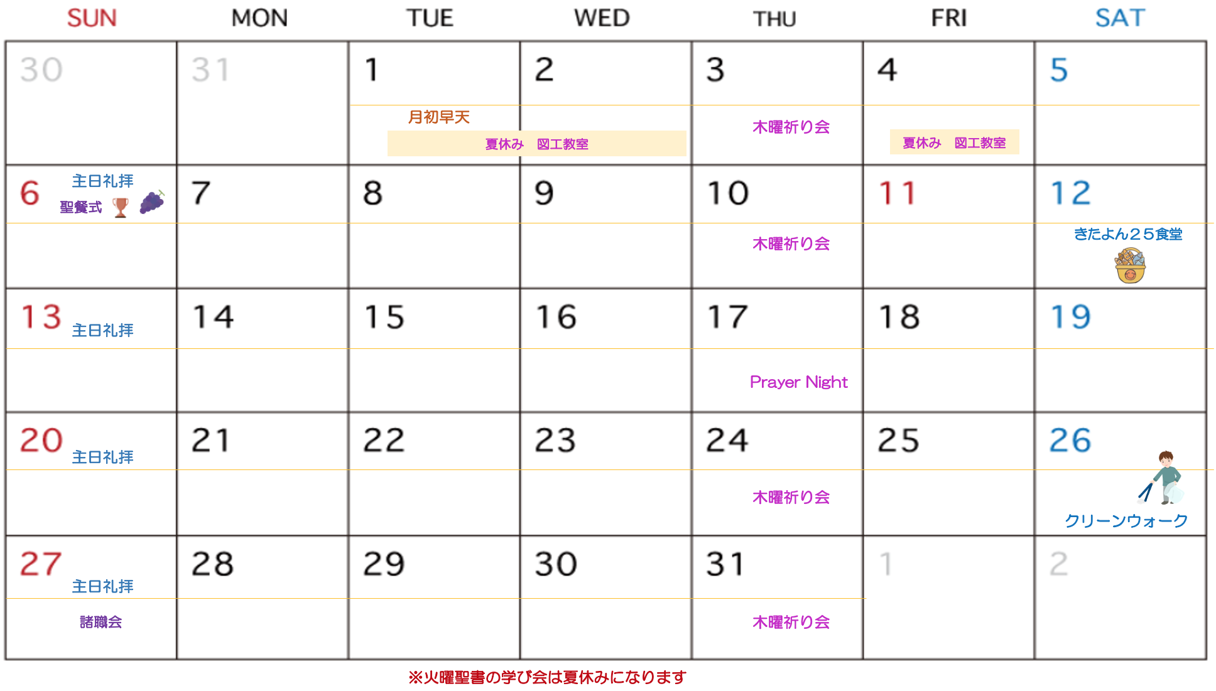
FootPrint
8月
主はお前のゆえに喜び楽しみ／
愛によってお前を新たにし／
お前のゆえに喜びの歌をもって楽しまれる。
ゼファニヤ3章17節
8月の祈り
青年部：
体調が守られ、霊も肉もそれぞれの将来にむかって成長していけるように。
男女宣教会：
主の御手により熱中症などから家族の健康が守られ、休暇を過ごす中で家族の交わりが豊かになりますように。
日曜学校：
ラブリー；
霊も体も健康に元気よく夏を過ごせるように。
スマイル；
霊肉共に元気に健康に夏休みを過ごせるように。
中高等部；
夏休みに病気や怪我から守られますように。日々の生活の中で神様へ心が向けられますように。
English Ministry：
兄弟姉妹の霊肉共の健康が守られるように。リーダーたちに成長のため、仕える領域が広がっていくように。
ブレッシング部：
奉仕者たちが互いに祈り合い、支え合えながら奉仕するように。主に喜ばれる働きと共同体となるように。
わたしたちはイエスさまと一緒に歩む

Slide 2
8月の兄弟教会の祈り
【愛媛方舟キリスト教会/川上牧師・碧伝道師】
8月6-8日に行われる聖書集中講義のために。大学生たちが御言葉に触れ、人格的に神様との交わりを経験するように。
8月15-17日に行われる修養会のために。はじめて導かれる魂の心が開かれ、信頼関係が結ばれるように。続けて交わり、深い関係が築かれるように。
8月21日-9月9日まで行われる弟子訓練のために。聖徒一人一人が霊性訓練を通して、神様の御声を聞き、キリストの体である教会と一つになる恵みを味わうように。
教職者、聖徒が教会と一つの体になり、一つの心で歩んでいきますように。
すべての集会に聖霊の臨在が満ち溢れますように。
【オリーブハウスチャーチ/松原牧師・本名牧師・大原宣教幹事】
8/9(水)の短期宣教チームとの集会に豊かな恵みがありますように。
Wisdom for Fathers / Freedom for Mothersの学び・分かち合い・祈りに恵みがあふれ、参加者の生活に義と平和と喜びがのぞみますように。
たましいの救いに仕える教会とされますように。家族の救い、地域の方々の救いのために祈り、仕えることに用いられますように。洗礼に導かれますように。
【ヨハン浜松キリスト教会/深川牧師・梓伝道師】
深川牧師、梓伝道師が主を畏れ御声に従うように。聖霊の力で教会を立てあげるように。
ヨハン浜松教会がキリストを頭とした一つの体、神の家族になるように。
教会の中心を担う者が起こされるように。
JASTAに参加する兄弟姉妹の恵と信仰の成長のため。
オープンチャーチデーを通して、近隣の子どもたちが教会につながるように。
近所の方が教会に導かれ感謝。信仰が与えられるように。
キャンパス生が信仰に導かれるように。
肉体的、精神的な病がある兄弟姉妹に癒やしが与えられるように。
【三鷹栄光キリスト教会/高ビョンウク牧師・洪伝道師】
使役者が御言葉と祈りを通して聖霊の御声を聞き、従っていきますように。
8月のホンジュンソプ先生の礼拝＆セミナーと、キムヤンイ姉妹が仕えて下さる祈りの家に恵みがありますように。
オポ中央教会からの宣教探訪チームと良い交わりがあり、開いて下さる「夏休みわくわく企画」(8/1)に子供たちが多く参加し、恵みがありますように。
教会の財政の満たしがありますように。
【厚木希望キリスト教会 /吉村牧師・和代伝道師】
キャンプに参加する方々や子供たちが恵みをいただき、普段の生活に実践できるように。
中学生カフェの参加者が増えて、一緒にやっていくアイディアが参加者から出てくるように。
共同体の中で、もう一度宣教のビジョンを確認しあい、チームワークを作れるように。

